Slide 1
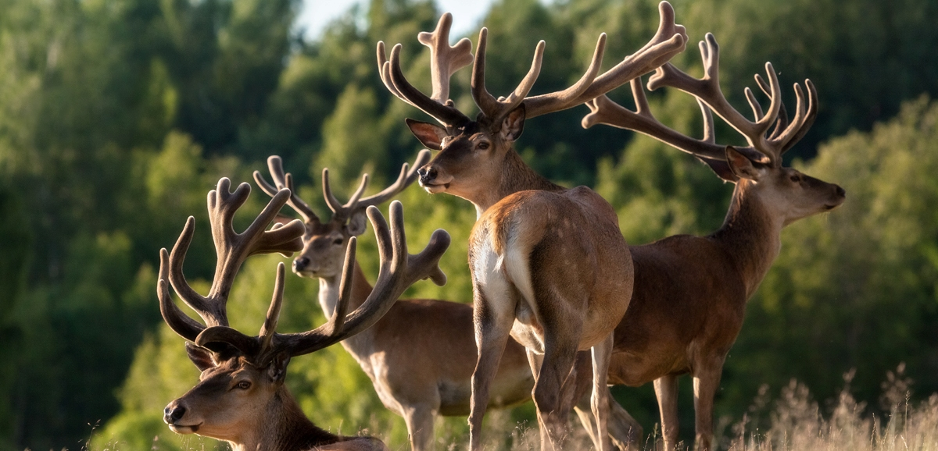
Акклиматизация марала на Камчатке

Slide 2
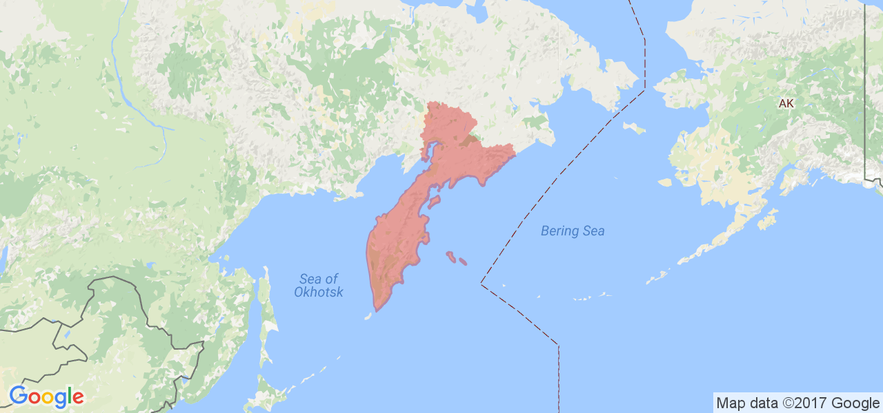
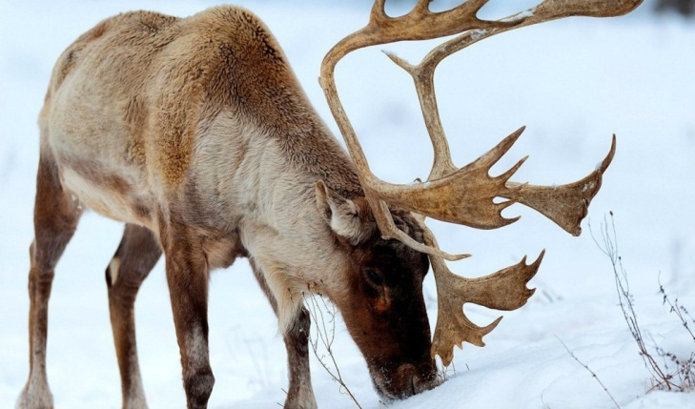
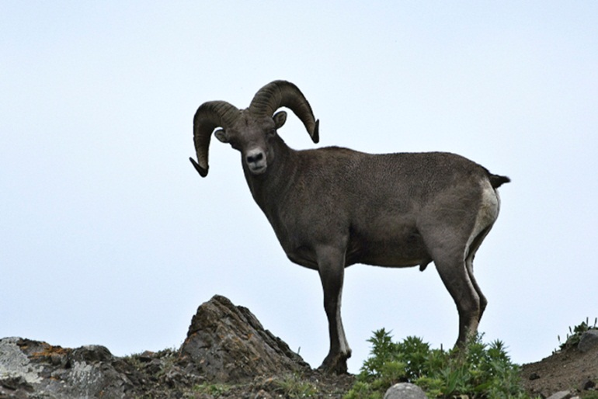
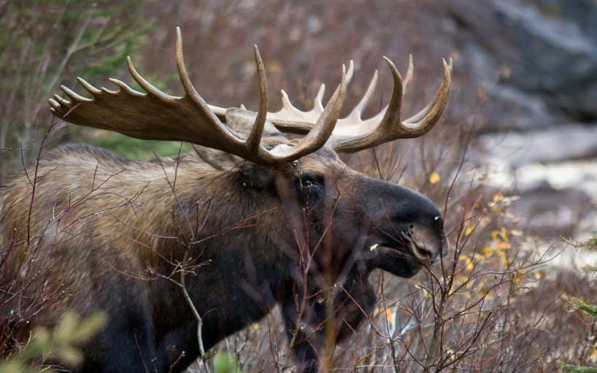
Полуостров Камчатка относительно
изолированный и аборигенная фауна
крупных растительноядных млекопитающих
полуострова менее разнообразна,
сравнительно с другими регионами,
расположенными на тех же широтах Евразии. Вместе с тем продуктивность фитоценозов полуострова достаточна высока.
Северный олень
(Rangifer tarandus)
Копытные на полуострове представлены
тремя видами, один из которых был
интродуцирован – лось.
Снежный баран (Ovis nivicoia)
Лось (Alces alces)

Slide 3
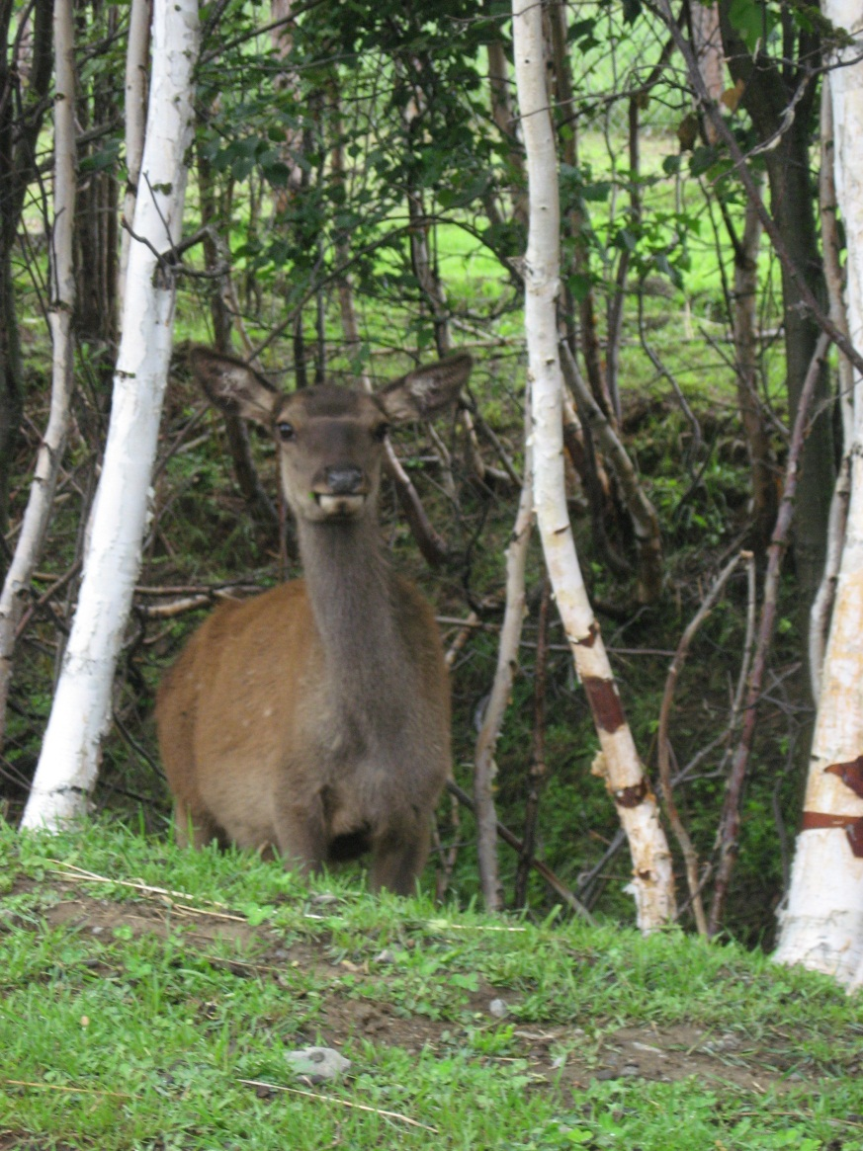
Многокомпонентные сообщества диких копытных животных используют естественные ресурсы пастбищ более продуктивно и без жёстких отрицательных воздействий на фитоценозы. Оптимальным количественным набором копытных животных для одной местности можно считать сочетание трёх видов со сходными требованиями к экологическим условиям.
Интродукция благородного оленя на территории полуострова обусловлена стремлением получить дополнительный ресурс пищевых и иных продуктов, для продовольственной базы населения края.
Акклиматизация марала позволит получить новый охотничий ресурс и снизить пресс на акклиматизированного ранее лося.
Привлечь российских и иностранных охотников, туристов.

Slide 4
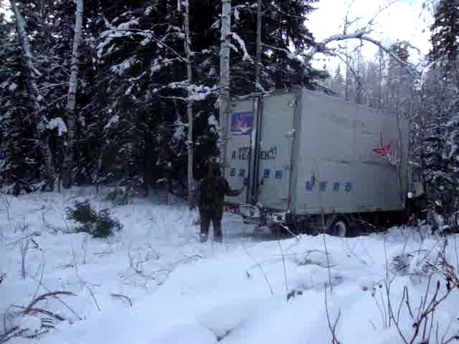
17 декабря 2009 г в районе г. Николка было выпущено три марала: самец 6-ти лет и две самки 6-ти и 2-х лет.
В октябре 2014 года при обследовании территории был услышан рев двух особей марала.
На октябрь 2018 года запланировано повторное обследование территории.

Slide 5
Для успешной акклиматизации требуется в марте 2019 года повторно привезти с Алтая 5 маралов (4 самки и 1 самец).
Маралы 5 шт – 100 т. р.
Клетки 5 шт – 25 т. р.
Найм автотранспорта для доставки до г. Владивосток – 150-200 т. р.
Корм для маралов на период доставки (сено, овес) – 20 т. р.
Доставка на судне от г. Владивосток до г. Петропавловск-Камчатский – 70 т. р.
Найм автотранспорта для доставки от г. Петропавлоск-Камчатский до с. Атласово – 30 т. р.
Оплата доставки до с. Лазо и далее до места выпуска – 10 т. р.
Расходы на сопровождающих (авиабилеты, проживание и т.д.) – 100 т. р.
Также для оценки успеха акклиматизации желательно
использование радиоошейников для отслеживания выпущенных
оленей и установка фотоловушек для фиксации появления
взрослых особей с молодняком.

Slide 6
Первоначальная задача акклиматизации – достижение численности в 2-3 тыс. воспроизводственного поголовья, при которой можно ставить вопрос о начале использования ресурса
Прирост популяций марала составляет в среднем к очередному сезону охоты около 15%.
Ежегодная добыча 200-300 оленей может дать 25-35 т. диетического мяса, на начальных этапах хозяйственного использования созданного ресурса.

Slide 7
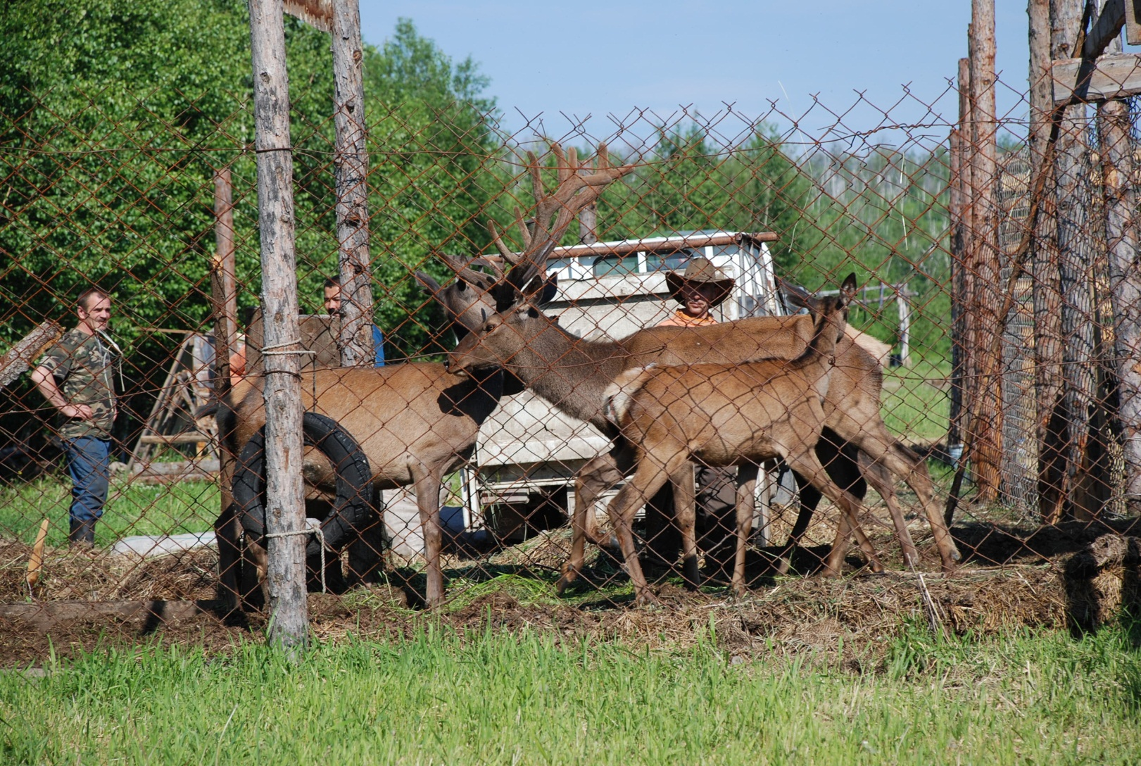
В местах предполагаемой зимовки для интродуцента необходимо приготовить запасы кормов в виде сена, комбикомов для крупного рогатого скота. Корма должны быть использованы, если первая зимовка окажется с предельными значениями высоты снежного покрова. Необходимо создание сети солонцов.

Slide 8
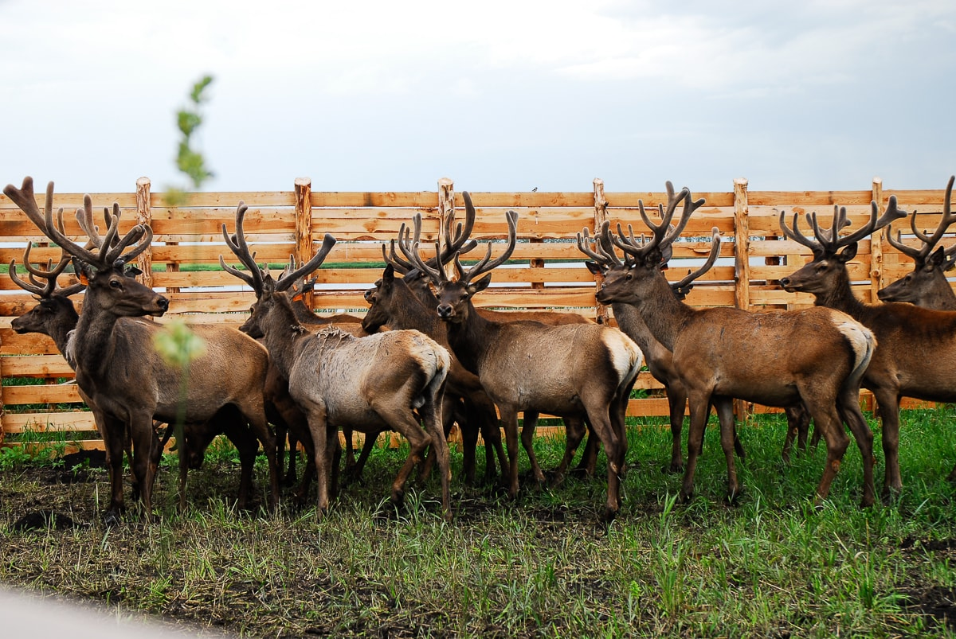
Мы не ставим перед собой задачу экономической оценки перспективного развития мараловодческого хозяйства на Камчатке. Это задача будущего. В долине р. Камчатка при оптимальном варианте можно содержать 4-6 тыс. особей основного воспроизводственного поголовья марала, из расчета около 5 оленей на 10 тыс. га. угодий.

